Slide 1
2021.11.15(加班)~2021.11.16
工作日報
記錄人：葉柏漢
記錄日期：2021.11.16
工作時間：
18:00~19:00
08:30~17:30

Slide 2

本日工作事項
Day work
製作表單(加班)

Slide 3
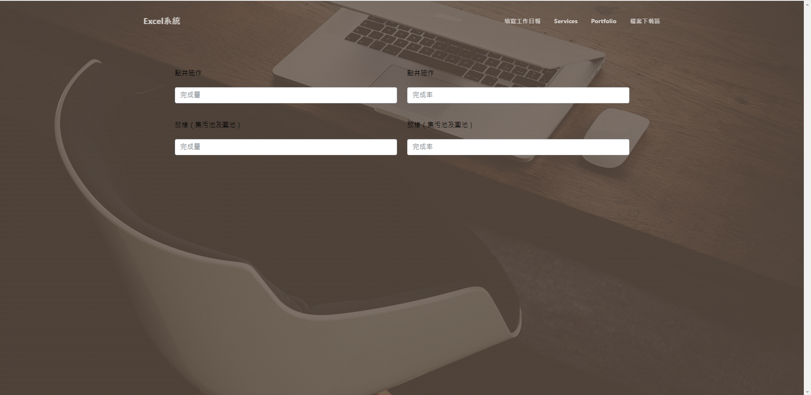
製作表單
Project planning
製作表單準備測試寫入excel

Slide 4
謝謝觀看

